Slide 1
Chapter 3: 最大似然估计和贝叶斯参数估计

Slide 2
要点：
重点掌握最大似然估计和贝叶斯参数估计的原理;
熟练掌握主成分分析和Fisher线性分析;
掌握隐马尔可夫模型;
了解维数问题;

Slide 3
3.1 引 言
  贝叶斯框架下的数据收集
    在以下条件下我们可以设计一个可选择的分类器 :
      P(ω_{i}) (先验)
      P(x | ω_{i}) (类条件密度)
    不幸的是，我们极少能够完整的得到这些信息!
  从一个传统的样本中设计一个分类器
    先验估计不成问题
    对类条件密度的估计存在两个问题：1）样本对于类条件估计太少了；2） 特征空间维数太大了，计算复杂度太高。
1

Slide 4
  如果可以将类条件密度参数化，则可以显著降低难度。
  例如：P(x | ω_{i})的正态性
    P(x | ω_{i}) ~ N( μ_{i}, Σ_{i})
    用两个参数表示
  将概率密度估计问题转化为参数估计问题。
  估计
    最大似然估计 (ML) 和贝叶斯估计；
    结果通常很接近, 但是方法本质是不同的。

Slide 5
    最大似然估计将参数看作是确定的量，只是其值是未知! 通过最大化所观察的样本概率得到最优的参数—用分析方法。
    贝叶斯方法把参数当成服从某种先验概率分布的随机变量，对样本进行观测的过程，就是把先验概率密度转化成为后验概率密度，使得对于每个新样本，后验概率密度函数在待估参数的真实值附近形成最大尖峰。
    在在参数估计完后，两种方法都用后验概率P(ω_{i} | x)表示分类准则!

Slide 6
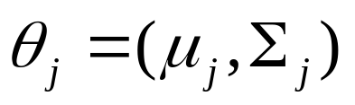
3.2 最大似然估计
最大似然估计的优点：
    当样本数目增加时，收敛性质会更好；
    比其他可选择的技术更加简单 。
  假设有c类样本，并且
  1）每个样本集的样本都是独立同分布的随机变量；
    2）P(x | ω_{j}) 形式已知但参数未知，例如P(x | ω_{j}) ~ N( μ_{j}, Σ_{j})；
    3）记 P(x | ω_{j}) ≡ P (x | ω_{j}, θ_{j})，其中
3.2.1 基本原理

Slide 7
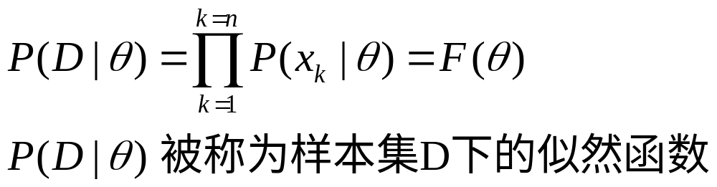

    使用训练样本提供的信息估计
    θ = (θ₁, θ₂, …, θ_{c}), 每个 θ_{i} (i = 1, 2, …, c) 只和每一类相关 。
    假定D包括n个样本, x₁, x₂,…, x_{n}
    θ的最大似然估计是通过定义最大化P(D | θ)的值
    “θ值与实际观察中的训练样本最相符”
2

Slide 8
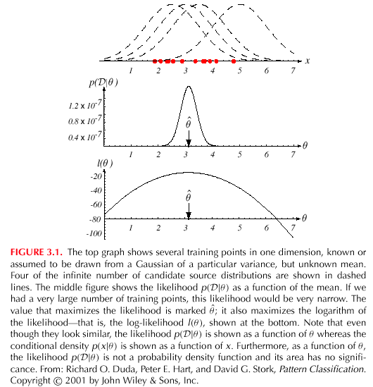
2

Slide 9
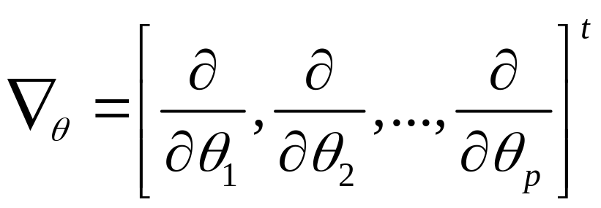
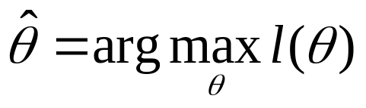
    最优估计
      令θ = (θ₁, θ₂, …, θ_{p})^{t} 并令 ∇_{θ} 为梯度算子 the gradient operator
      我们定义 l(θ) 为对数似然函数：l(θ) = ln P(D | θ)
      新问题陈述:
      求解 θ 为使对数似然最大的值

Slide 10
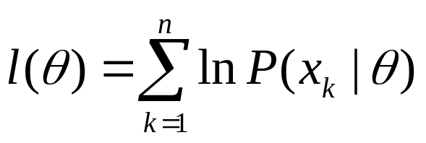
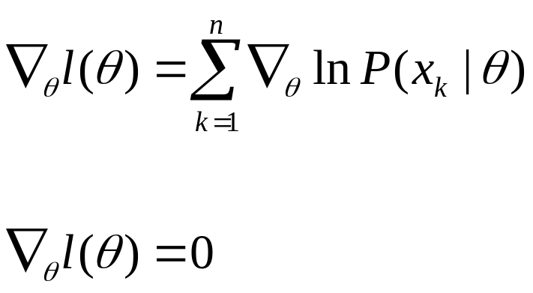
    对数似然函数l(θ)显然是依赖于样本集D, 有：
    最优求解条件如下:
令:
来求解.

Slide 11
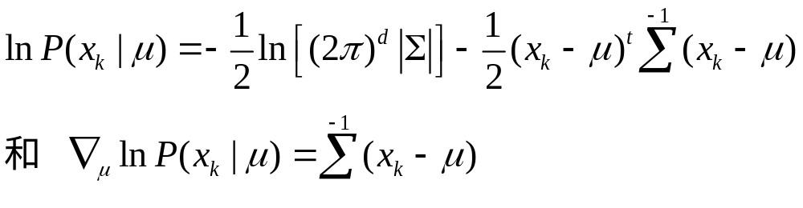
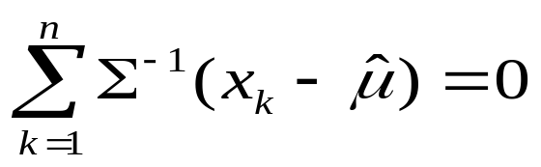
3.2.3 高斯情况： μ未知
  P(x_{k} | μ) ~ N(μ, Σ)
  (样本从一组多变量正态分布中提取)
  θ = μ，因此:
    μ的最大似然估计必须满足:
2

Slide 12
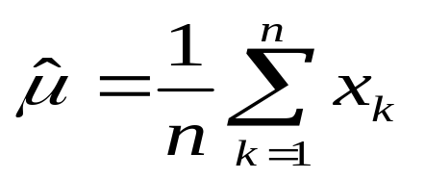
    乘 Σ 并且重新排序, 我们得到:
    即训练样本的算术平均值!
    结论:
    如果P(x_{k} | ω_{j}) (j = 1, 2, …, c)被假定为d维特征空间中的高斯分布; 然后我们能够估计向量 θ = (θ₁, θ₂, …, θ_{c})^{t} 从而得到最优分类!
2

Slide 13
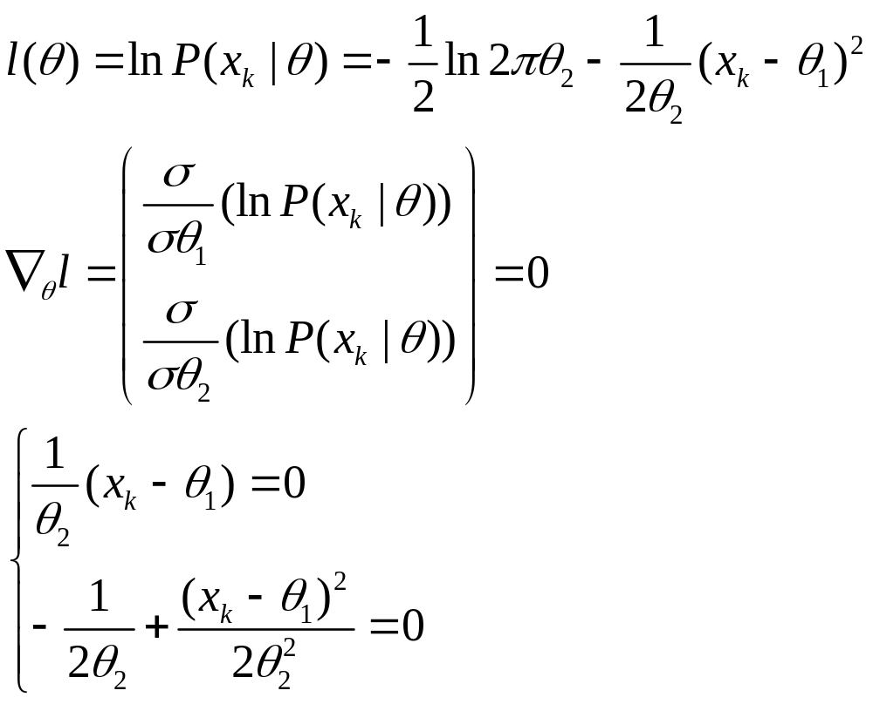
3.2.3 高斯情况： μ和 Σ均未知
未知 μ 和 σ，对于单样本x_{k}
θ = (θ₁, θ₂) = (μ, σ²)

Slide 14
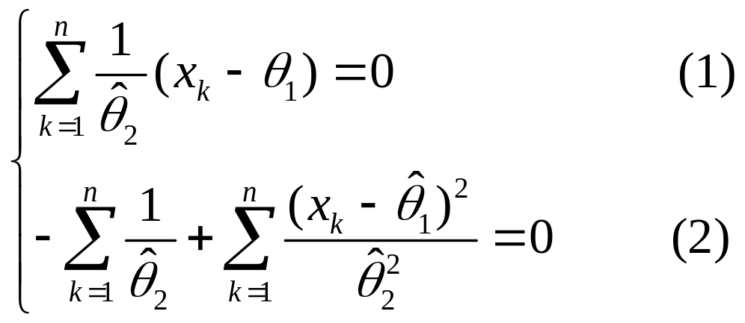
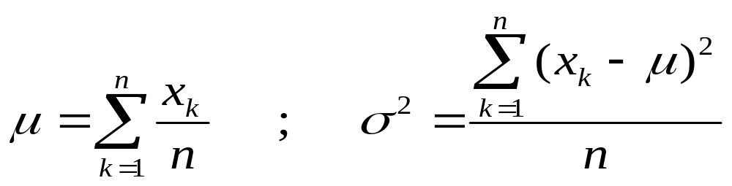
对于全部样本，最后得到:
联合公式 (1) 和 (2), 得到如下结果:
2

Slide 15
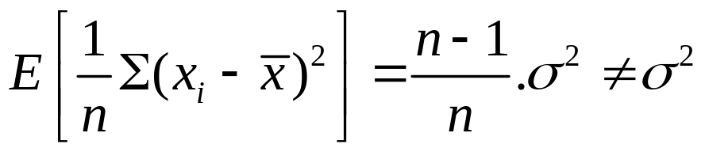
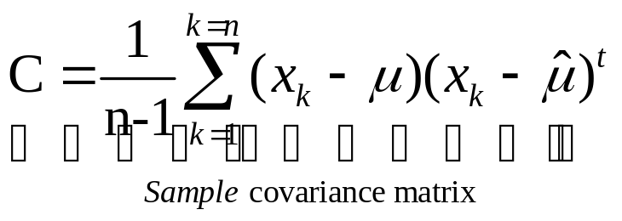
3.2.4 偏差估计
  σ²的最大似然估计是有偏的 （渐进无偏估计）
  Σ的一个基本的无偏估计是:
2

Slide 16
模型错误会怎么样？
达不到最优！

Slide 17
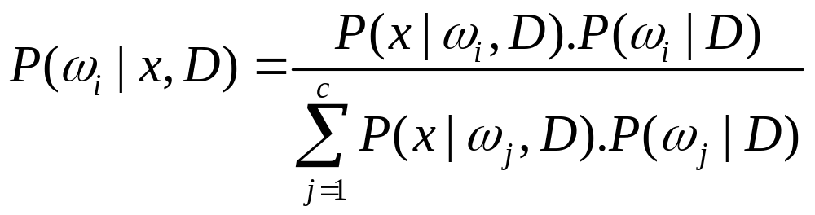
3.3贝叶斯估计
  在最大似然估计中 θ 被假定为固定值
  在贝叶斯估计中 θ 是随机变量
  目标: 计算 P(ω_{i} | x, D)
  假设样本为D，贝叶斯方程可以写成 ：
3.3.1 类条件密度

Slide 18
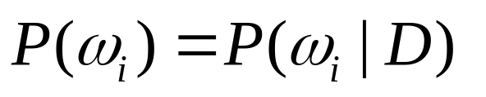
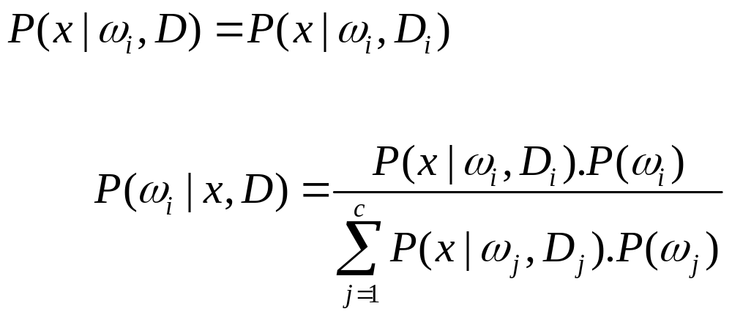
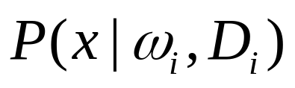
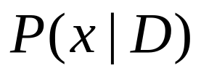
先验概率通常可以事先获得，因此
每个样本只依赖于所属的类，有：
故：
即：只要在每类中，独立计算
就可以确定x的类别。
因此，核心工作就是要估计

Slide 19
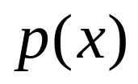
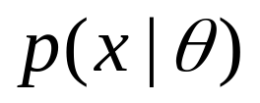
3.3.2 参数的分布
假设 的形式已知, 参数θ的值未知，因此条件概率密度 的函数形式是知道的；
假设参数θ是随机变量，先验概率密度函数p(θ)已知，利用贝叶斯公式可以计算后验概率密度函数p(θ | D) ；
希望后验概率密度函数p(θ | D) 在θ的真实值附件有非常显著的尖峰，则可以使用后验密度p(θ | D) 估计 θ ；
4

Slide 20
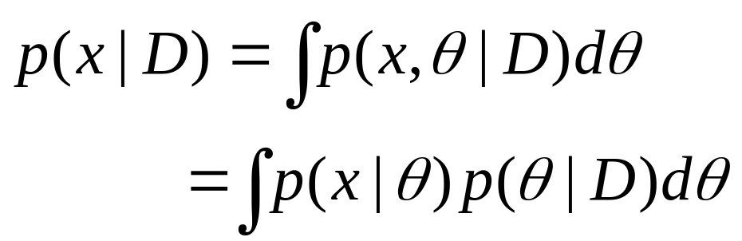

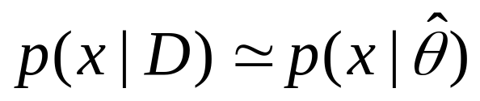
3.3.2 参数的分布
注意到
如果p(θ | D) 在某个值 附件有非常显著的尖峰，
则
即: 如果条件概率密度具有一个已知的形式，则利用已有的训练样本，就能够通过p(θ | D) 对p(x | D) 进行估计。
4

Slide 21
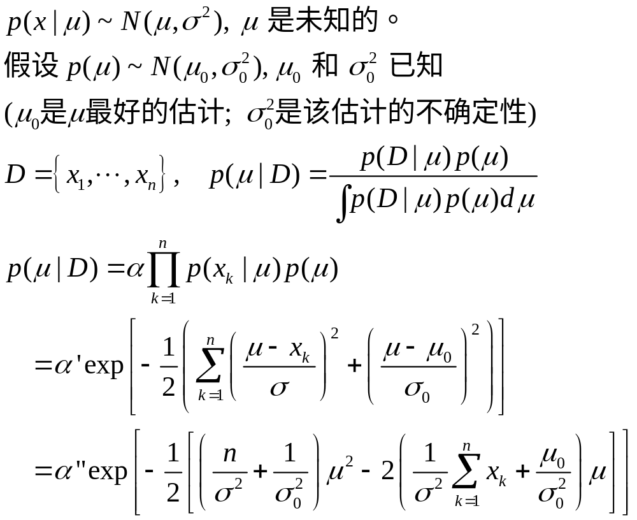
3.4 贝叶斯参数估计: 高斯过程
  单变量情形的 p(μ | D)

Slide 22
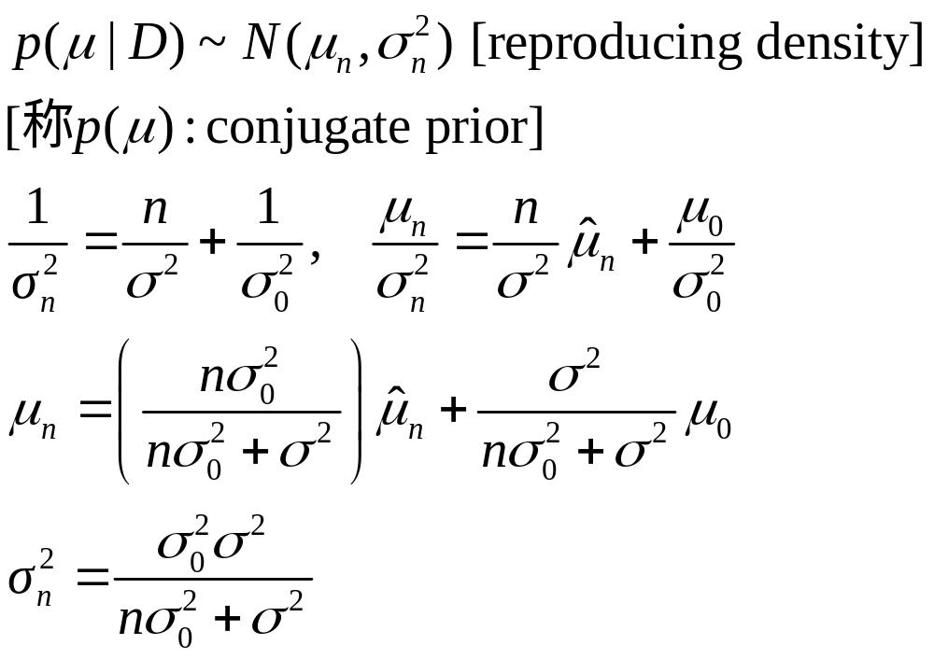
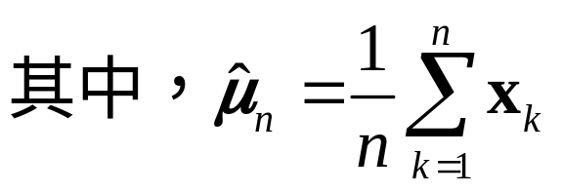
复制密度

Slide 23
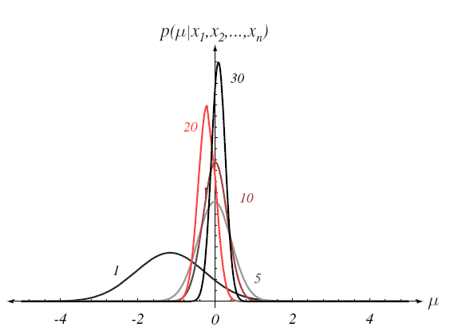
贝叶斯学习

Slide 24
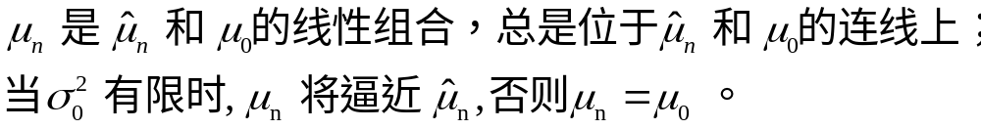
结论:

Slide 25
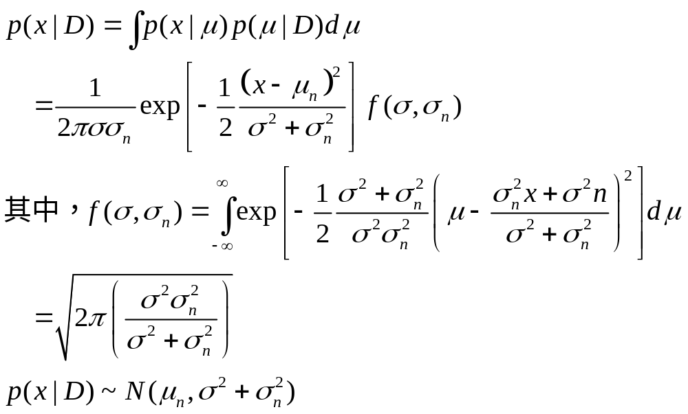
  单变量情形的 p(x|D)

Slide 26
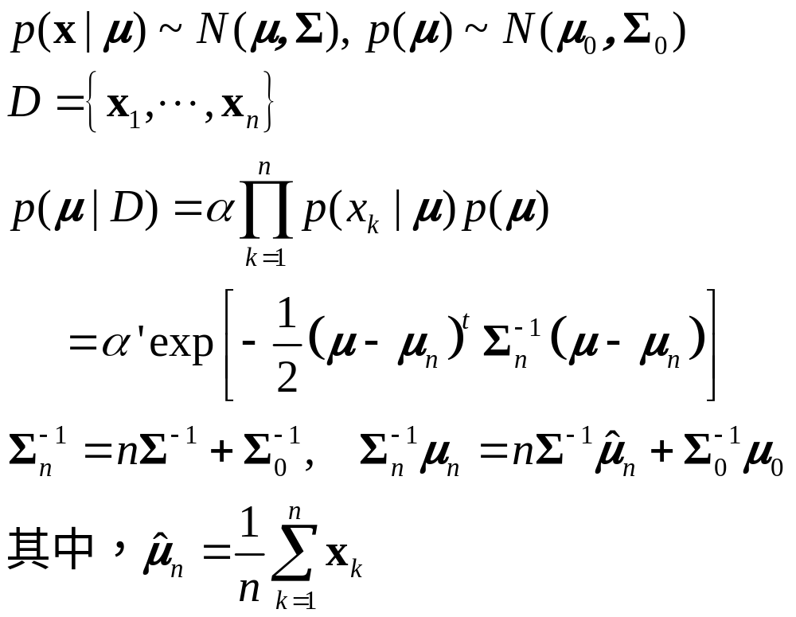
多变量情形:
复制密度

Slide 27
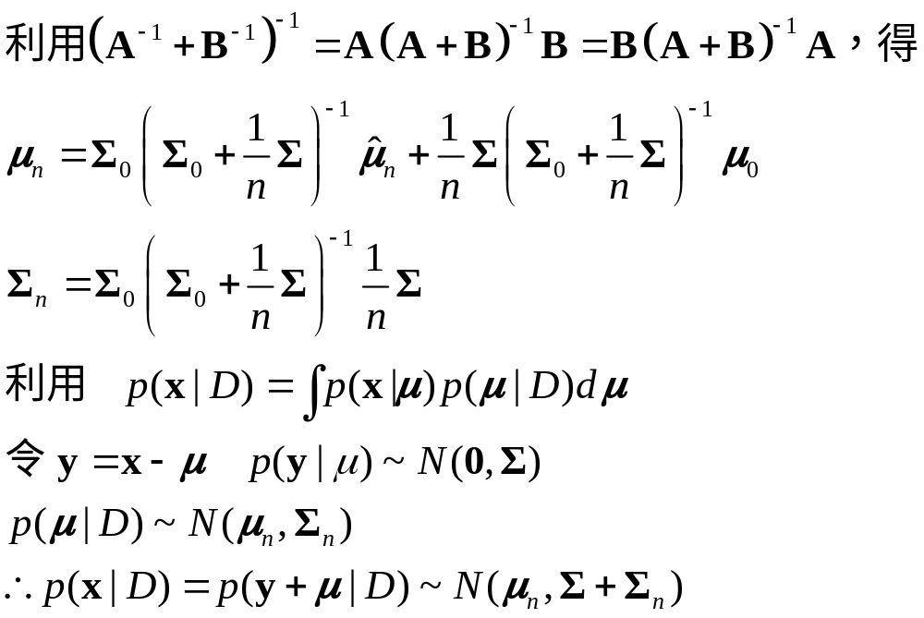

Slide 28
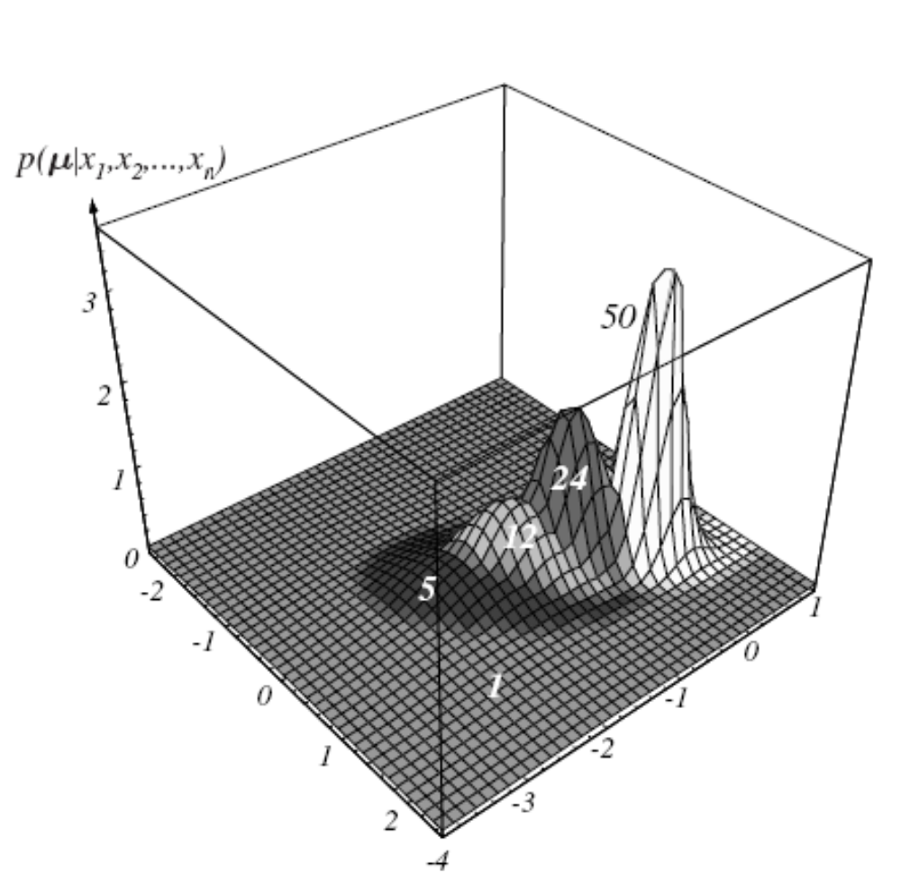
多变量学习

Slide 29
3.5 贝叶斯参数估计：一般理论
  p(x | D) 的计算可推广于所有能参数化未知密度的情况中，基本假设如下:
    假定 p(x | θ) 的形式未知，但是θ的值未知。
    θ被假定为满足一个已知的先验密度 P(θ)
    其余的 θ的信息 包含在集合D中，其中D是由n维随机变量x₁, x₂, …, x_{n}组成的集合，它们服从于概率密度函数p(x)。
基本的问题是:
计算先验密度p(θ | D) ，然后 推导出 p(x | D)。

Slide 30
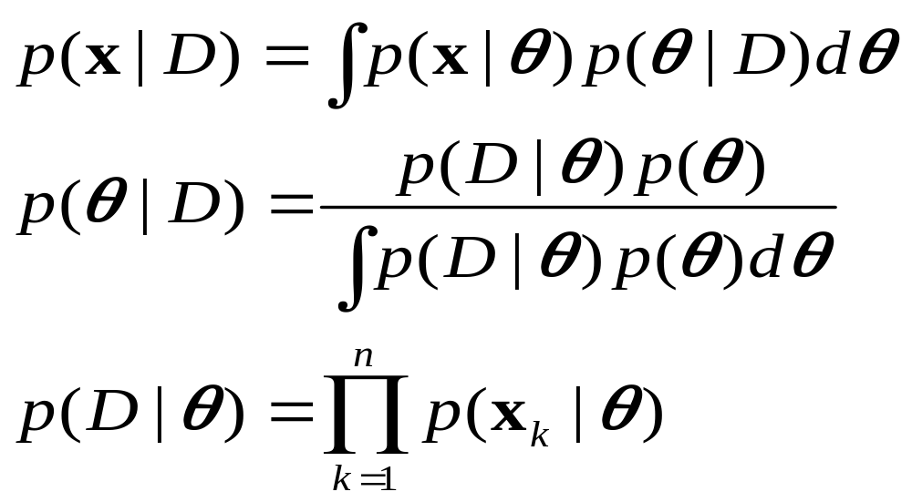
问题:
p(x | D)是否能收敛到p(x)，计算复杂度如何？

Slide 31
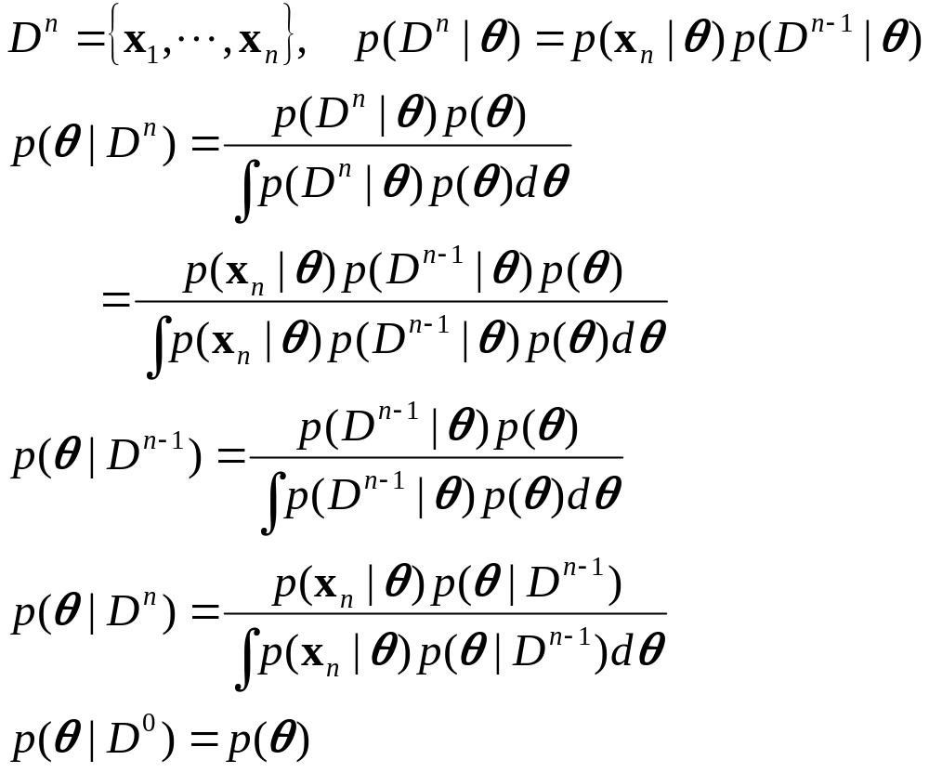
递归贝叶斯学习
该过程称为参数估计的递归贝叶斯方法，一种增量学习方法。

Slide 32
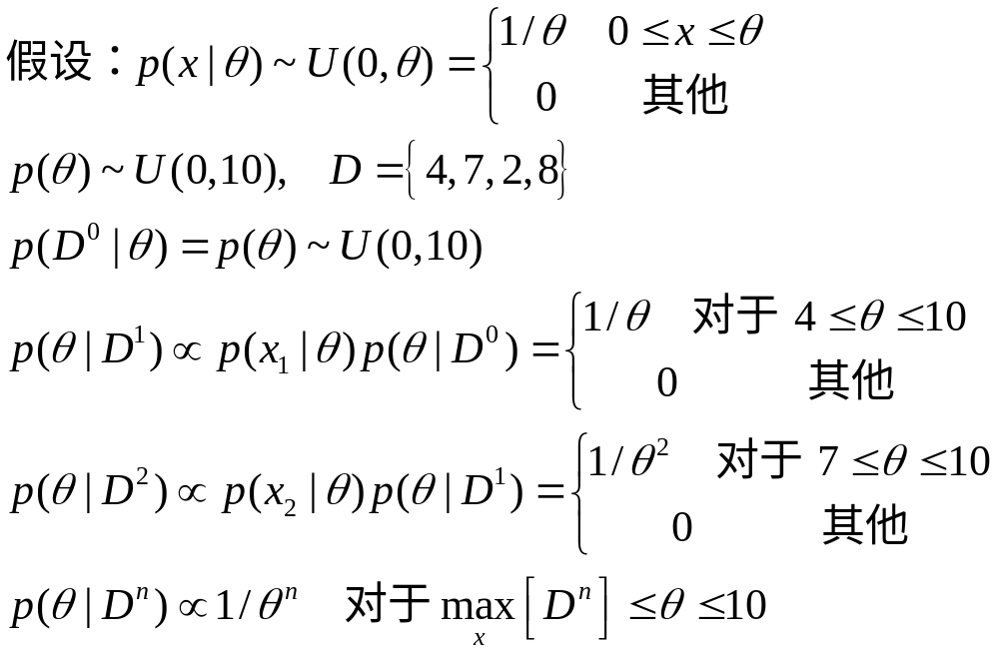
例1：递归贝叶斯学习

Slide 33
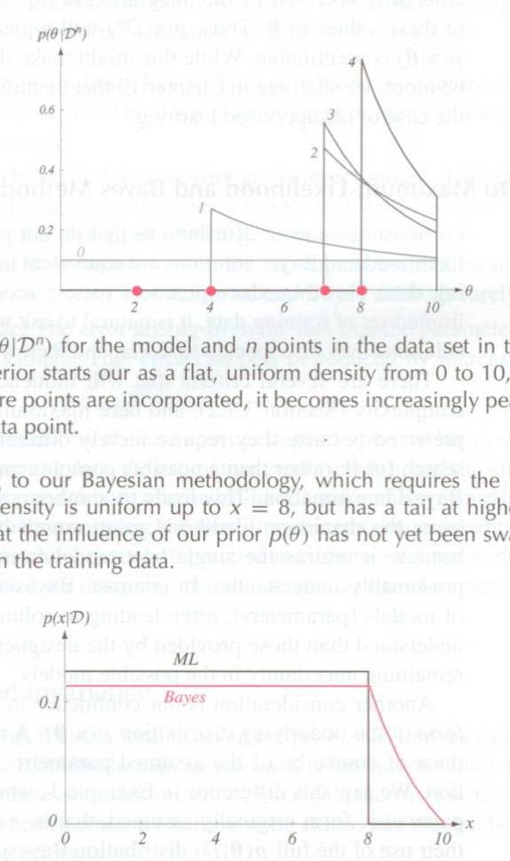
例1：递归贝叶斯学习

Slide 34
例1: Bayes vs. ML

Slide 35
唯一性问题
p(x|θ) 是唯一的：
  后验概率序列 p(θ|D^{n}) 收敛到 delta 函数；
  只要训练样本足够多，则 p(x|θ) 能唯一确定θ 。
  在某些情况下，不同 θ 值会产生同一个 p(x|θ) 。
  p(θ|D^{n}) 将在 θ 附近产生峰值，这时不管p(x|θ) 是否唯一， p(x|D^{n})总会收敛到p(x) 。
  因此不确定性客观存在。

Slide 36
最大似然估计和贝叶斯参数估计的区别
最大似然估计 贝叶斯参数估计
计算复杂度 微分 多重积分
可理解性 确定易理解 不确定不易理解
先验信息的信任程度 不准确 准确
例如 p(x|θ) 与初始假设一致 与初始假设不一致

Slide 37
分类误差
贝叶斯错误或不可分错误，例如 P(x | ω_{i}) ；
模型错误；
估计错误，训练样本个数有限产生。

Slide 38
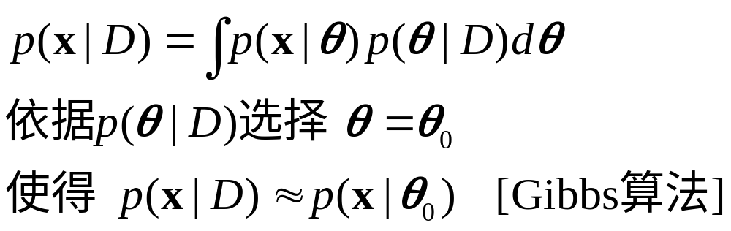
Gibbs 算法
在较弱的假设条件下，Gibbs算法的误差概率至多是贝叶斯最优分类器的两倍。

Slide 39
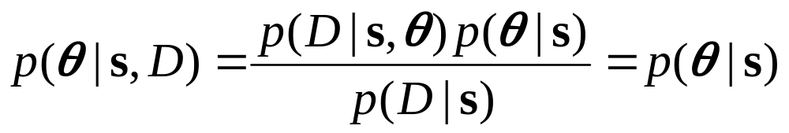
3.6 充分统计量
统计量
  任何样本集的函数；
充分统计量即是一个样本集 D 的函数s ，其中 s 包含了有助于估计参数 θ的所有所有信息，即 p(D|s, θ) 与 θ无关；
如果θ 是随机变量，则
反过来也成立。

Slide 40
因式分解定理：
一个关于参数θ 的统计量s是充分统计量当且仅当概率分布函数 P(D|θ) 能够写成乘积形式：
P(D|θ) = g(s, θ) h(D)
其中 g(.,.) 和h(.)是两个函数。

Slide 41
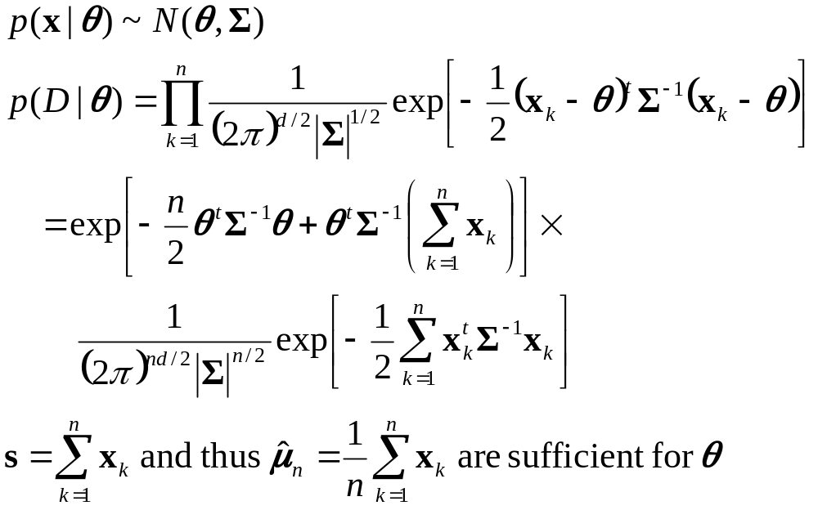
例子：多维高斯分布

Slide 42
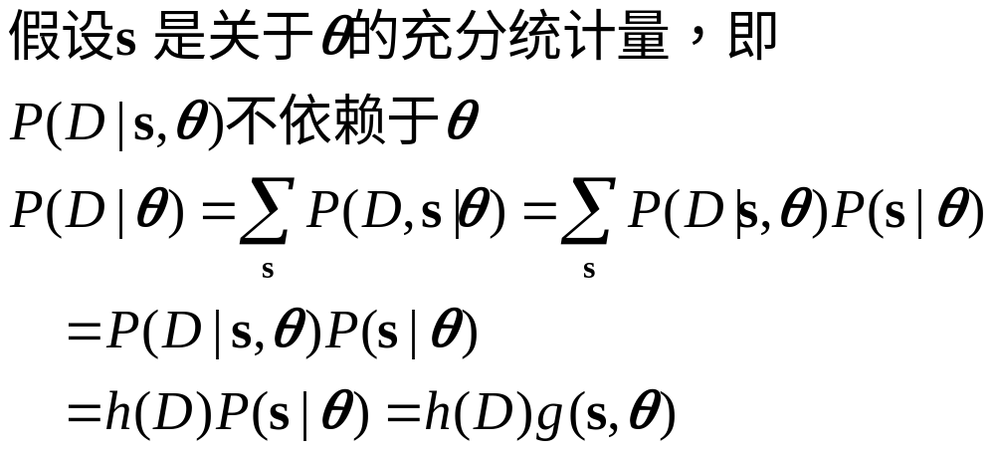

证明：必要性
注意到 对于一个给定的样本，只有一个s与之对应。

Slide 43
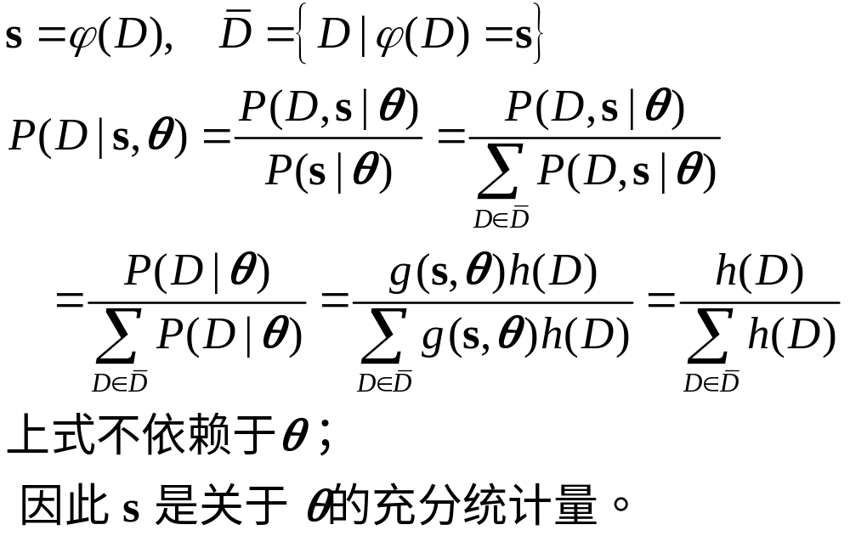
充分性：

Slide 44
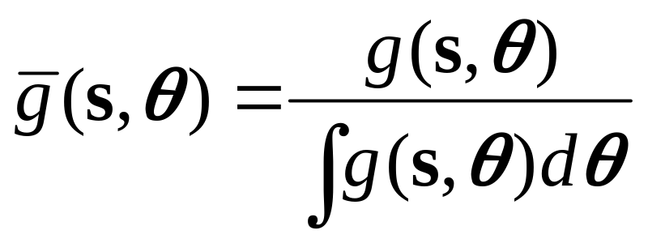
核密度（Kernel density）
把 P(D|θ) 分解成 g(s,θ)h(D) 不是唯一的：
  如果f(s) 是一个函数, g’(s,θ)=f(s)g(s,θ) 和 h’(D) = h(D)/f(s) 也是等价的分解；
这种二义性可以用定义核密度函数的方法来得到消除：

Slide 45
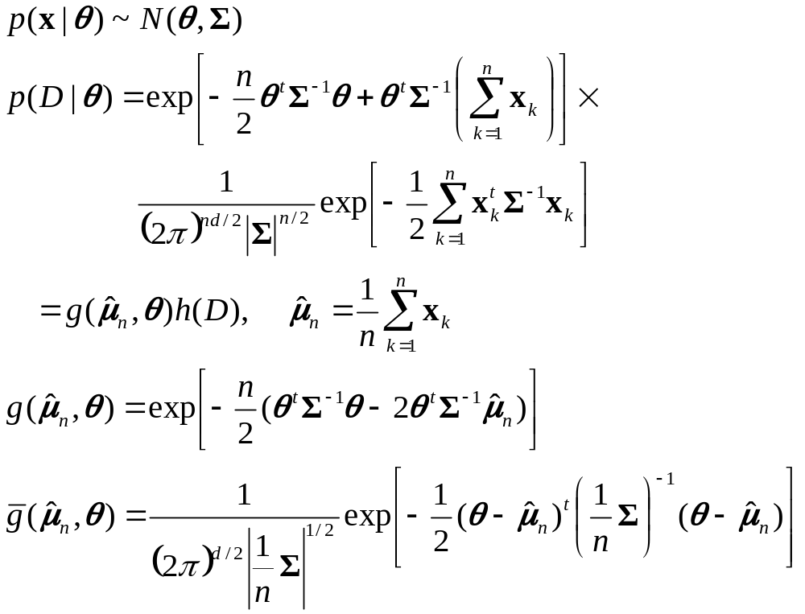
例子：多维高斯分布

Slide 46
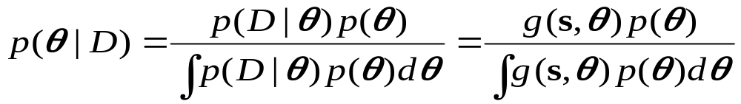
核密度与参数估计
对于最大似然估计情形，只需最大化 g(s,θ)，因为： P(D|θ) = g(s, θ) h(D)
对于贝叶斯估计情形：
  如果我们对q的先验概率不确定, p(θ) 通常选择均匀分布, 则p(θ|D) 几乎等于核密度；
  如果p(x|θ) 可辩识时, g(s,θ) 通常在某个值处有明显的尖峰，并且如果p(θ) 在该值处连续并且非零, 则p(θ|D) 将趋近核密度函数。

Slide 47
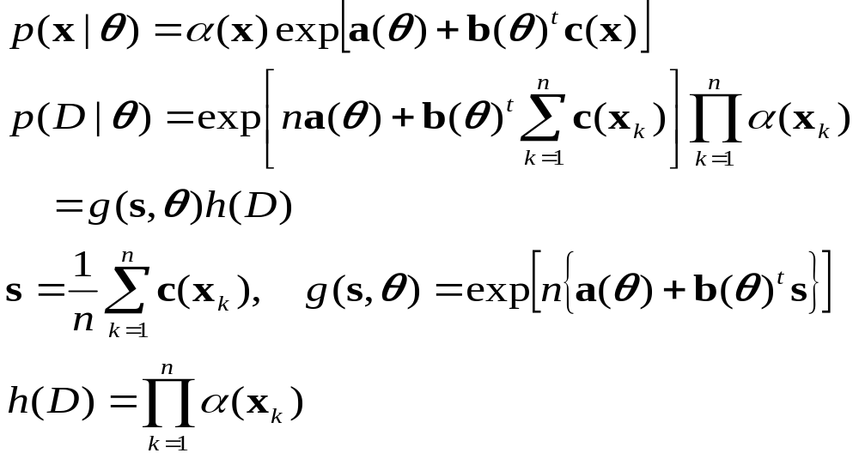
充分统计量与指数族函数

Slide 48
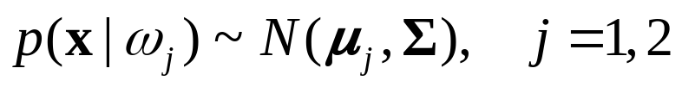
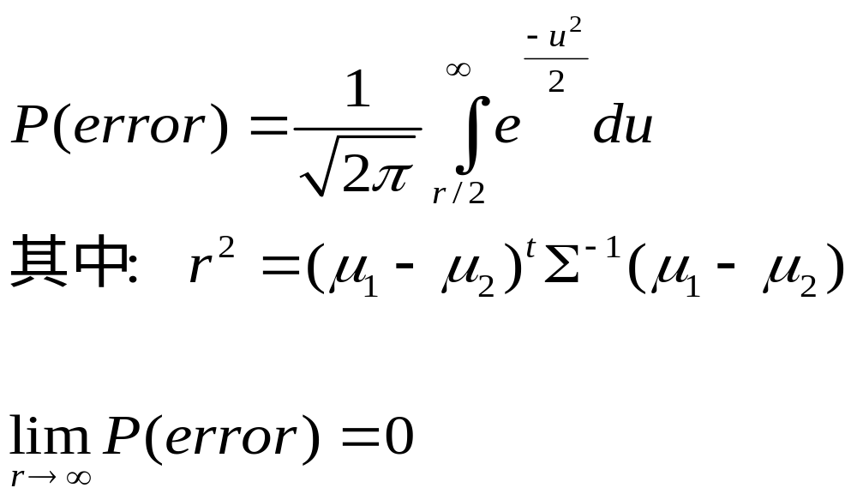
3.7 维数问题
  分类问题通常涉及50或100维以上的特征.
  分类精度取决于维数和训练样本的数量
    考虑有相同协方差矩阵的两组多维向量情况:
如果它们的先验概率相同，则贝叶斯误差概率为：

Slide 49
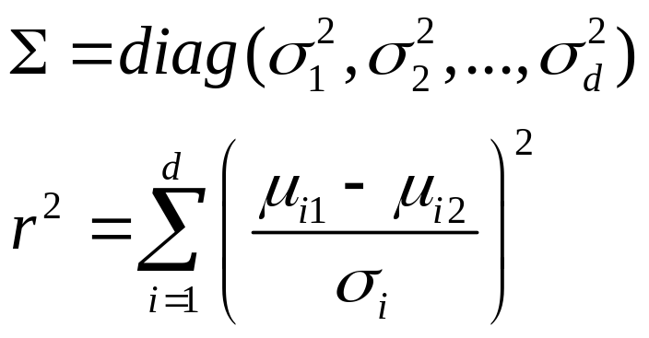
    如果特征是独立的，则有:
    最有用的特征是两类均值之间的距离大于标准方差的那些特征;
    在实际观察中我们发现，当特征个数增加到某个临界点后会导致更糟糕的结果而不是好的结果: 我们的模型有误，或者由于训练样本个数有限导致分布估计不精确，等等。

Slide 50
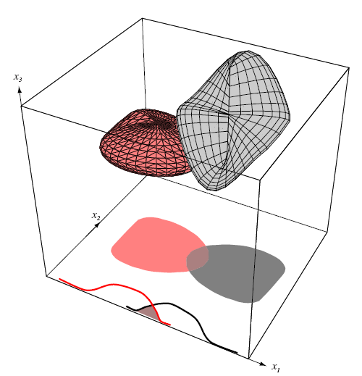
可分性与特征维数

Slide 51

计算复杂度

Slide 52

分类的计算复杂度
分类阶段比学习阶段简单。

Slide 53

训练样本不足时的方法
降维
  重新设计特征提取模块;
  选择现有特征的子集;
  将几个特征组合在一起;
  假设各个类的协方差矩阵都相同,将全部数据都归到一起;
寻找协方差矩阵 Σ 更好的估计;
  如果有合理的先验估计 Σ₀, 则可以用如下的伪贝叶斯估计 ;
  设法将Σ₀对角化: 阈值化或假设特征之间统计独立;

Slide 54

过拟合的概念
正确的拟合思想是；一开始用高阶的多项式曲线来拟合，然后依次去掉高阶项来逐渐简化模型，获得更光滑的结果。

Slide 55

缩并(Regularized Discriminant Analysis)

Slide 56

Best Representative Point

Slide 57

Projection Along a Line

Slide 58

Best Projection to a Line Through the Sample Mean

Slide 59

Best Representative Direction

Slide 60

Principal Component Analysis (PCA)

Slide 61
Concept of
Fisher Linear Discriminant

Slide 62

Fisher Linear Discriminant Analysis

Slide 63

Fisher Linear Discriminant Analysis

Slide 64

Fisher Linear Discriminant Analysis

Slide 65

Fisher Linear Discriminant Analysis for Multivariate Normal

Slide 66

Concept of Multidimensional Discriminant Analysis

Slide 67

Multiple Discriminant Analysis

Slide 68

Multiple Discriminant Analysis

Slide 69

Multiple Discriminant Analysis

Slide 70

Multiple Discriminant Analysis

Slide 71
Expectation-Maximization (EM)
Finding the maximum-likelihood estimate of the parameters of an underlying distribution
  from a given data set when the data is incomplete or has missing values
Two main applications
  When the data indeed has missing values
  When optimizing the likelihood function is analytically intractable but when the likelihood function can be simplified by assuming the existence of and values for additional but missing (or hidden) parameters

Slide 72
Expectation-Maximization (EM)
Full sample D = {x₁, . . ., x_{n}}
x_{k} = { x_{kg}, x_{kb} }
Separate individual features into D_{g} and D_{b}
  D is the union of D_{g} and D_{b}
Form the function

Slide 73

Expectation-Maximization (EM)
begin initialize θ⁰, T, i ← 0
do i ← i + 1
E step: Compute Q(θ; θ ^{i})
M step: θ ^{i+1} ← arg max_{θ} Q(θ,θ ^{i})
until Q(θ ^{i+1};θ ^{i})-Q(θ ^{i};θ ^{i-1}) T
return θ ← θ^{i+1}
end

Slide 74

Expectation-Maximization (EM)

Slide 75

Example: 2D Model

Slide 76

Example: 2D Model

Slide 77

Example: 2D Model

Slide 78


Example: 2D Model

Slide 79
Generalized Expectation-Maximization (GEM)
Instead of maximizing Q(θ; θ ^{i}), we find some θ ^{i+1} such that
Q(θ ^{i+1};θ ^{i})>Q(θ ;θ ^{i})
and is also guaranteed to converge
Convergence will not as rapid
Offers great freedom to choose computationally simpler steps
  e.g., using maximum-likelihood value of unknown values, if they lead to a greater likelihood

Slide 80
Hidden Markov Model (HMM)
Used for problems of making a series of decisions
  e.g., speech or gesture recognition
Problem states at time t are influenced directly by a state at t-1
More reference:
  L. A. Rabiner and B. W. Juang, Fundamentals of Speech Recognition, Prentice-Hall, 1993, Chapter 6.

Slide 81


First Order Markov Models

Slide 82


First Order Hidden Markov Models

Slide 83

Hidden Markov Model Probabilities

Slide 84
Hidden Markov Model Computation
Evaluation problem
  Given a_{ij} and b_{jk}, determine P(V^{T}|θ)
Decoding problem
  Given V^{T}, determine the most likely sequence of hidden states that lead to V^{T}
Learning problem
  Given training observations of visible symbols and the coarse structure but not the probabilities, determine a_{ij} and b_{jk}

Slide 85

Evaluation

Slide 86

HMM Forward

Slide 87

HMM Forward and Trellis

Slide 88

HMM Forward

Slide 89

HMM Backward

Slide 90

HMM Backward

Slide 91

Example 3: Hidden Markov Model

Slide 92

Example 3: Hidden Markov Model

Slide 93
Example 3: Hidden Markov Model

Slide 94


Left-to-Right Models for Speech

Slide 95

HMM Decoding

Slide 96
Problem of Local Optimization
This decoding algorithm depends only on the single previous time step, not the full sequence
Not guarantee that the path is indeed allowable

Slide 97

HMM Decoding

Slide 98

Example 4: HMM Decoding

Slide 99
Forward-Backward Algorithm
Determines model parameters, a_{ij} and b_{jk}, from an ensemble of training samples
An instance of a generalized expectation-maximization algorithm
No known method for the optimal or most likely set of parameters from data

Slide 100

Probability of Transition

Slide 101

Improved Estimate for a_{ij}

Slide 102

Improved Estimate for b_{jk}

Slide 103

Forward-Backward Algorithm
(Baum-Welch Algorithm)

Slide 104
成分分析与辨别式
  组合特征从而降低特征空间的维数
  线形组合通常比较容易计算和处理
  将高维数据投影到一个低维空间里去
  使用两种分类方法寻找理想一点的线性传递
    PCA (主成份分析) “在最小均方误差意义下的数据的最优表示的映射”
    MDA (多类判别分析) “在最小均方误差意义下的数据的最有分类的映射”
8

Slide 105
隐藏马尔可夫模型 :
  马尔可夫链
  目标: 建立一系列决策
    Processes that unfold in time, states at time t are influenced by a state at time t-1
    应用: 语音识别, 姿势识别,部分语音追踪和DNA 排序
    所有无记忆的随机过程
    ω^{T} = {ω(1), ω(2), ω(3), …, ω(T)} 为状态序列
    我们可以得到 ω⁶ = {ω1, ω4, ω2, ω2, ω1, ω4}
    这个系统能够再现不同阶段的状态而且不是所有的状态都需要巡视
10

Slide 106
  一阶马尔可夫模型
    所有序列的结果都由传递概率表示
    P(ω_{j}(t + 1) | ω_{i} (t)) = a_{ij}
10

Slide 107

10

Slide 108
  θ = (a_{ij}, ω^{T})
  P(ω^{T} | θ) = a₁₄ . a₄₂ . a₂₂ . a₂₁ . a₁₄ . P(ω(1) = ω_{i})
  例子: 语音识别
  “production of spoken words”
  Production of the word: “模式” 由音素表示
  /p/ /a/ /tt/ /er/ /n/ // ( // = silent state)
  Transitions from /p/ to /a/, /a/ to /tt/, /tt/ to er/, /er/ to /n/ and /n/ to a silent state
10

Slide 109
隐性马尔可夫模型 (HMM)
  可视状态与隐藏状态的相互影响
  ∑b_{jk}= 1 对所有 j 当 b_{jk}=P(V_{k}(t) | ω_{j}(t)).
  这个模型存在三个问题
    估计问题
    解码问题
    学习问题

Slide 110



    估计问题
    该模型生产出一列可视状态V^{T}是有可能的，即:
    当每个r指示T个隐藏状态所组成的一组特殊序列

Slide 111

    使用方程 (1) 和 (2), 我们能够写成:
    例子: 令 ω₁, ω₂, ω₃ 为隐藏状态; v₁, v₂, v₃ 为可视状态
    V³ = {v₁, v₂, v₃} 为可视状态序列
    P({v₁, v₂, v₃}) = P(ω₁).P(v₁ | ω₁).P(ω₂ | ω₁).P(v₂ | ω₂).P(ω₃ | ω₂).P(v₃ | ω₃)
    +…+ (总的可能项数= 所有的可能性 (3³= 27) 的情况 !)

Slide 112

v₁
v₂
v₃
    第一概率:
    第二概率:
    P({v₁, v₂, v₃}) = P(ω₂).P(v₁ | ω₂).P(ω₃ | ω₂).P(v₂ | ω₃).P(ω₁ | ω₃).P(v₃ | ω₁) + …+
    因此:
ω₁
(t = 1)
ω₂
(t = 2)
ω₃
(t = 3)
v₁
v₂
v₃
ω₂
(t = 1)
ω₃
(t = 2)
ω₁
(t = 3)

Slide 113

    解码问题 (最优状态序列)
    假设V^{T}为可视状态序列，解码问题就是找出最有可能的隐藏状态序列 .
    这个问题用数学的方式表示如下 :
    找出单个的“最佳”状态序列 (隐藏状态)
注意最后的总和消失了，因为我们只想找到唯一的一个最佳情况

Slide 114
    当: λ = [π,A,B]
    π = P(ω(1) = ω) (最初的状态概率)
    A = a_{ij} = P(ω(t+1) = j | ω(t) = i)
    B = b_{jk} = P(v(t) = k | ω(t) = j)
    在之前的例子中，这些计算与最佳路径的选择一致:
    {ω₁(t = 1),ω₂(t = 2),ω₃(t = 3)}, {ω₂(t = 1),ω₃(t = 2),ω₁(t = 3)}
    {ω₃(t = 1),ω₁(t = 2),ω₂(t = 3)}, {ω₃(t = 1),ω₂(t = 2),ω₁(t = 3)}
    {ω₂(t = 1),ω₁(t = 2),ω₃(t = 3)}

Slide 115


    学习问题 (参数估计)
    第三个问题涉及到找出一种方法调整模型参数λ = [π,A,B]使之满足一个特定的最优标准。我们需要找出最好的模型。
    然后最大化可视序列的概率 :
    我们使用一个迭代的过程比如Baum-Welch或者Gradient来得到一个最优解

